Slide 1



Образовательный онлайн-агрегатор «Skill’s HUB»
Руководитель проекта: Якимова Марина Николаевна

Slide 2

ПРОБЛЕМА
1. Студенты и преподаватели высших и средне-специальных учебных заведений, желающие получить услуги по онлайн-образованию, а именно: курсы, мастер -классы.
2. Компании, желающие найти подходящих сотрудников на открытые вакансии.
1.Отсутствует систематизированная информация о возможностях онлайн-образования.
2.Отсутствует платформа, где студенты и преподаватели могут быстро и удобно найти интересующие их курсы и стажировки.
3.Отсутствует платформа, где работодатели могут разместить свои предложения по практикам и стажировкам, которые предназначены конкретно для студентов и выпускников.
4.Отсутствует доверие к онлайн-образованию.
5. Высокая стоимость услуг онлайн-образования.

Slide 3



РЕШЕНИЕ
Создание образовательной платформы позволит объединить потребителей, желающих найти для себя подходящие предложения, связанные с онлайн-курсами, практиками и стажировками и потребителей, желающих найти подходящих сотрудников в свои организации

Slide 4
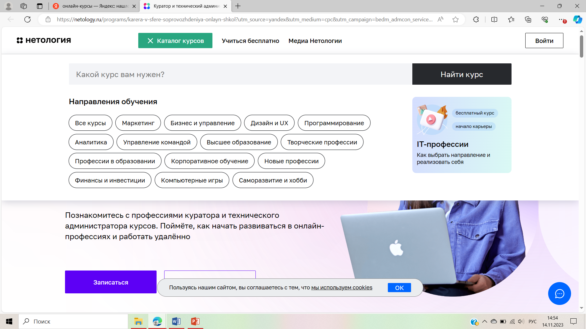
Механизм реализации проекта: функциональная схема
Skill’s HUB

Slide 5

Механизм реализации проекта: монетизация
Работодатели, желающие разместить свои предложения по прохождению стажировок и практик в их компании, за ежемесячную плату в размере 4000 рублей будут приобретать доступ к интернет-платформе.
Также доступ к платформе будут приобретать преподаватели и студенты, заинтересованные в прохождении курсов и мастер-классов, размещенных на онлайн-агрегаторе (800 руб. в месяц).

Slide 6
АНАЛИЗ КОНКУРЕНТОВ И КОНКУРЕНТНЫЕ ПРЕИМУЩЕСТВА
АНАЛИЗ КОНКУРЕНТОВ
1.Универсариум – межвузовская площадка онлайн-образования
2.Современная цифровая образовательная среда в РФ - федеральная образовательная платформа
3. Лекториум
4. Онлайн-школа "Парта"
5. Образовал
1.Доступность 24/7:
Круглосуточная работа сайта и менеджеров.
2.Местоположение: Доступ из
любой точки Росси, по интернету.
3.Многофункциональный сайт:
Помимо онлайн курсов на сайте будут располагаться предложения по трудоустройству
4.Стоимость подписки ниже, по
сравнению с альтернативными
предложениями.

Slide 7
АНАЛИЗ РЫНКА
TAM (совокупный объем рынка- потенциал рынка по России)
На сегодняшний день онлайн-образование набирает обороты в использовании, по статистическим данным на 2022 год услугами онлайн-образования пользуются порядка 83,8 млн. человек.
Объем рынка=83,8 млн чел.*2400 руб. = 201 120 000 000 руб.
SAM (доступный объем целевого рынка-потенциал продаж)
Население Республики Татарстан ̴ 4 млн человек
Потенциал продаж= 4 млн человек * 2400 руб.= 9 600 000 000 рублей
SOM (наш план продаж)
Число пользователей в месяц:
1.Работодатели – 22
2.Университеты (в т.ч. студенты и
преподаватели) – 40
Среднее число пользователей за месяц: 31
Ежемесячная чистая прибыль: 74 400 руб.
Чистая прибыль в год: 892 800 руб.
Доля рынка= SOM/SAM= 892 800 руб/9 600 000 000 руб. *100%= 0,0093%
Рентабельность инвестиций = 892 800 (Чистая прибыль проекта за 1 год) / 1100000 (объем финансового обеспечения) * 100%= 81,16%

Slide 8
НАША КОМАНДА
Якимова Марина студентка 4 курса факультета менеджмента и инженерного бизнеса Набережночелнинского филиала КИУ.
Руководитель проекта: управление деятельностью команды, составление плана действий и контроль его выполнения.
Миргалимов Дамир студент 4 курса факультета менеджмента и инженерного бизнеса Набережночелнинского филиала КИУ.
IT-специалист: отвечает за настройку, управление и устранение неполадок технологических систем, устранение неполадок с оборудованием.
Хасанов Ильнур
студент 4 курса факультета менеджмента и инженерного бизнеса Набережночелнинского филиала КИУ.
Маркетолог: разработка продукта, формирование стоимости услуг, поиск путей распределения на рынке.

Slide 9


Спасибо за внимание!
Якимова Марина
marinnna02@mail.ru
+7 (917) 935 52- 98

